Slide 1
Potencia mecanica

Slide 2
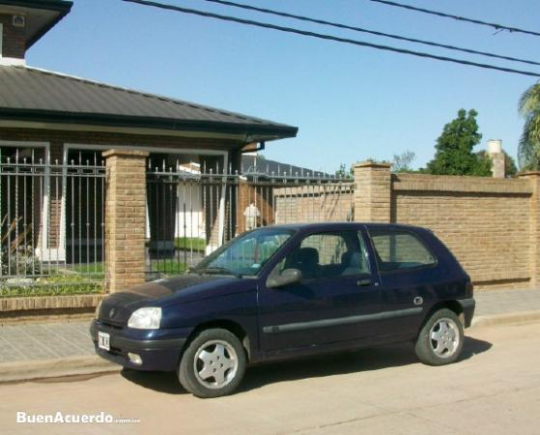
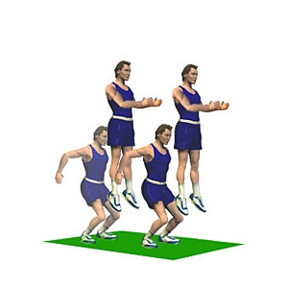
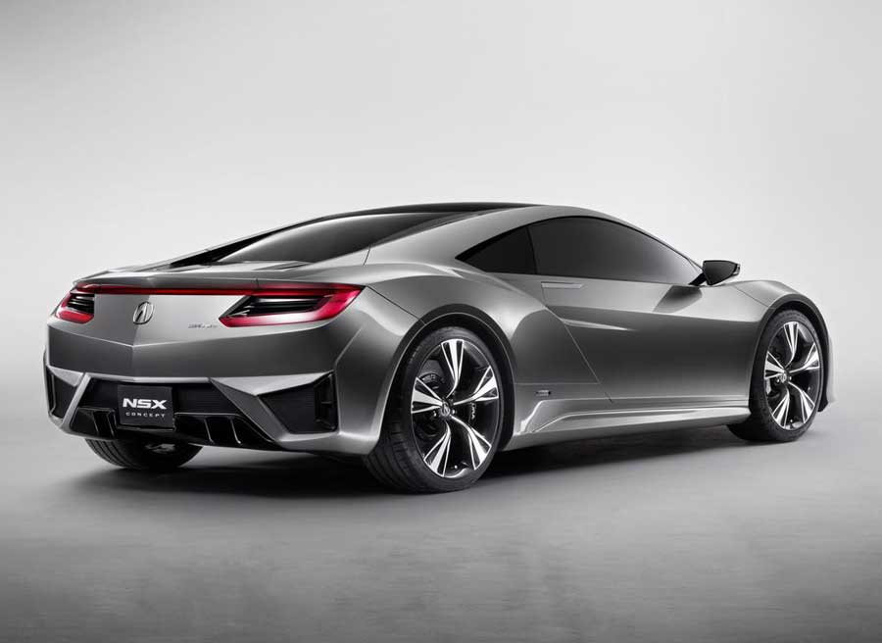
Cuando un cuerpo realiza un trabajo con mas rapidez que otro se dice que tiene mas potencia

Slide 3
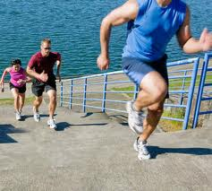
La potencia mecanica posee dos factores a tomar en cuenta
trabajo
tiempo

Slide 4
Lo cual da como resultado una formula para calcular la potencia
P=
W/t
P= potencia
W= trabajo
t= tiempo

Slide 5
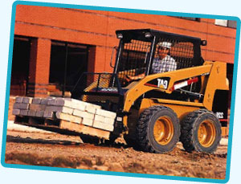
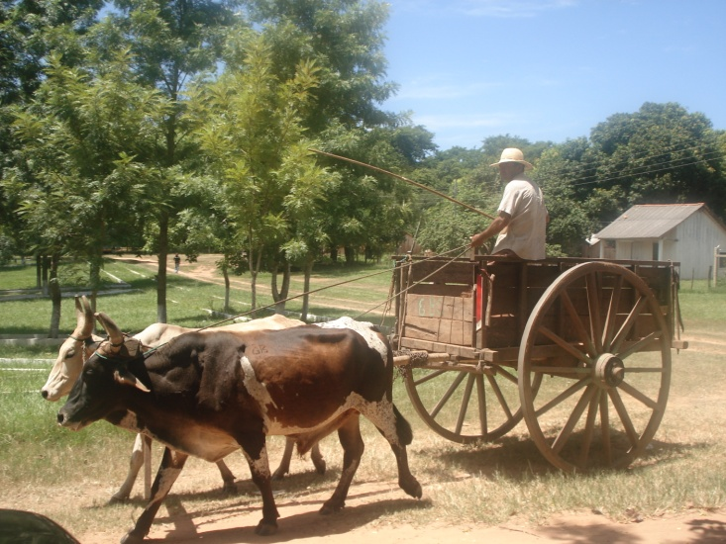
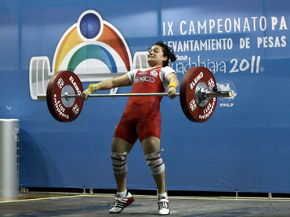
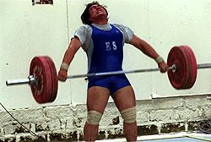
Otros ejemplos de potencia

Slide 6
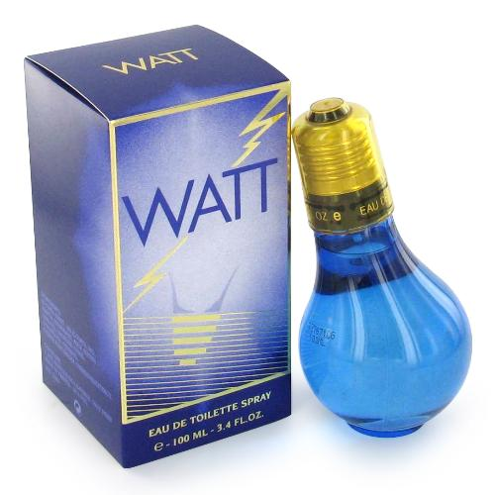
Las unidades de potencia las podemos obtener de la formula
P= w/ t
J / s
watt
W

Slide 7
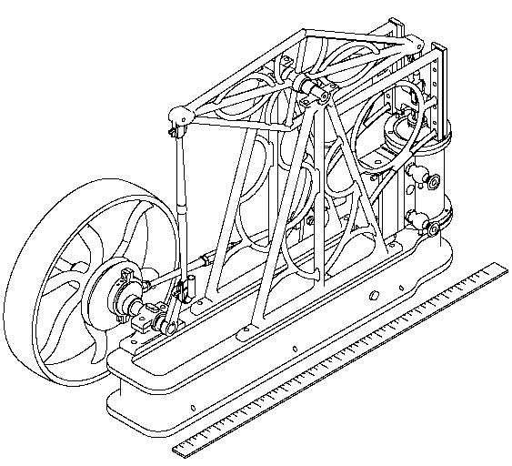
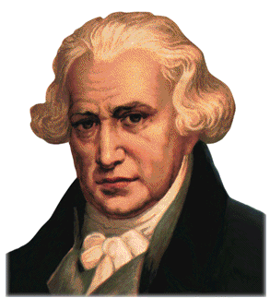
EN HONOR A JAMES WATT

Slide 8
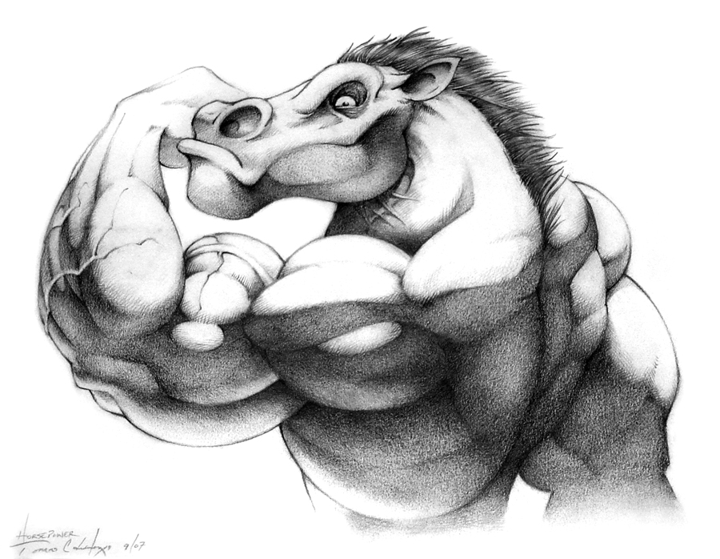
EQUIVALENCIA
EXISTEN OTRAS UNIDADES DE POTENCIA PARA EXPRESAR GRAN CANTIDAD DE POTENCIA EN WATTS SE LLAMAN
HP
1 HP= 746 W

Slide 9
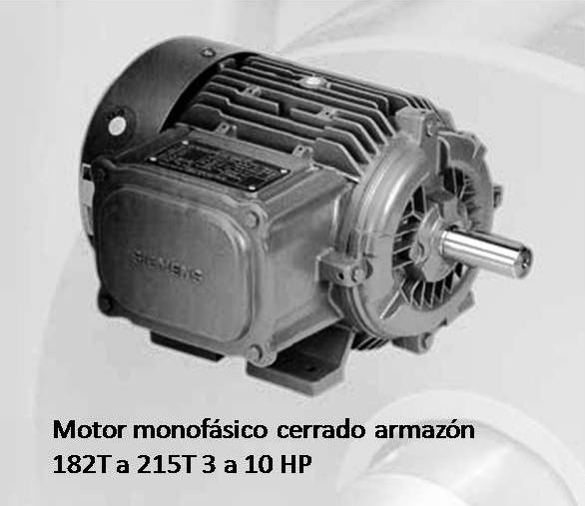
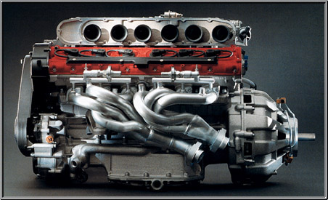
LOS HP generalmente se emplean en motores o algunas maquinas

Slide 10
Actividad: 1. anota 5 aparatos que empleen la unidad watt para expresar su potencia 2.- anota la formula para calcular la potencia mecanica 3.- a cuanto equivale un hp en watts 4. cual es la unidad de potencia usual. 5.-explica con tus palabras en que consiste que algo sea mas potente que otro.

Slide 11
Problema a resolver
¿Qué tendra mas potencia un corredor de 100m que realiza un trabajo de 16800j en un tiempo de 12 s ó uno que recorre los mismos metros pero hace un trabajo 15700j en 10s?
Datos formula sutitucion operación resultado

Slide 12
Tarea:
Breve semblanza de James Watt
Ficha de la formula de potencia
2 etiquetas de un manual de aparato donde se exprese la potencia del mismo.

Slide 13
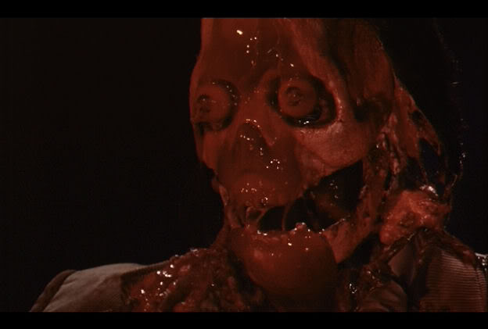
Y para finalizar algo potente
¡¡Recuerdame!!!

